Slide 1
룬
혼자서 시작하는 토론 연습
아이디어 피칭 | 한지석
Notes:
기획서_1415한지석.pdf 1쪽. 룬은 혼자 입론과 반박을 짧게 연습하는 웹사이트 기획안입니다.

Slide 2
01
토론 연습의 첫 문턱
논제를 고르는 데 시간이 걸리고,
상대가 할 말을 예상하기 어렵다
반 친구 3명에게 물었을 때 나온 어려움
논제 선택에 시간이 걸림
상대 주장을 예상하기 어려움
사람 앞에서 토론하는 것이 떨림
Notes:
출처: 기획서_1415한지석.pdf 1~3쪽. 인터뷰 대상은 반 친구 3명이며, 각 어려움을 한 명씩 언급했습니다. 일반적인 학생 전체의 의견으로 확대 해석하지 않습니다.

Slide 3
02
룬의 제안
수행평가 전에,
혼자 5분만 글로 연습한다
1. 논제 뽑기
2. 입장을 정하고 입론 쓰기
3. 상대 주장을 읽고 반박 쓰기
녹음이나 연습 상대 없이 시작할 수 있도록 설계했다
Notes:
출처: 기획서_1415한지석.pdf 1쪽. 사용자는 토론 수행평가 전에 노트북으로 약 5분 연습하고 싶은 학생으로 설정했습니다.

Slide 4
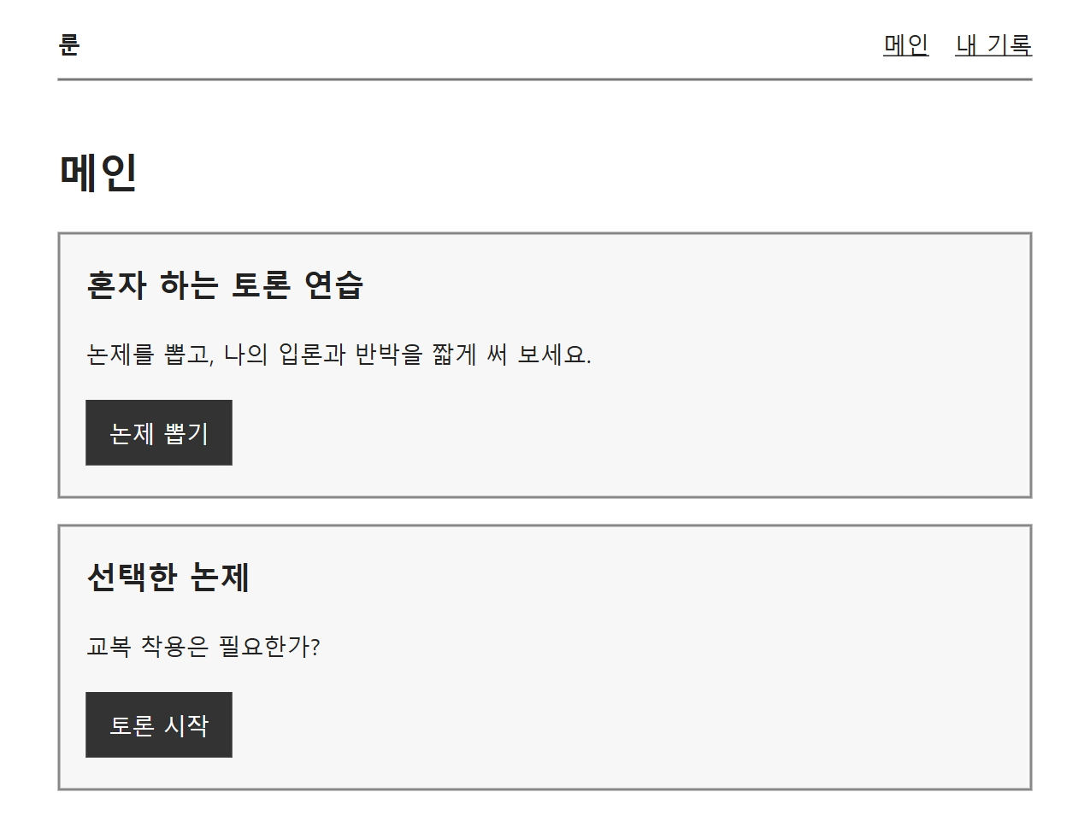
03
논제를 뽑아 바로 시작
메인 화면
버튼을 누르면
연습할 논제가 나온다
현재 와이어프레임에는
“교복 착용은 필요한가?”
예시 논제 한 개가 연결돼 있다
Notes:
출처: 와이어프레임 index.html, app.js. 화면은 제공된 HTML을 브라우저에서 연 캡처입니다. 현재 논제 뽑기 버튼은 한 개의 고정 예시 논제를 표시합니다.

Slide 5
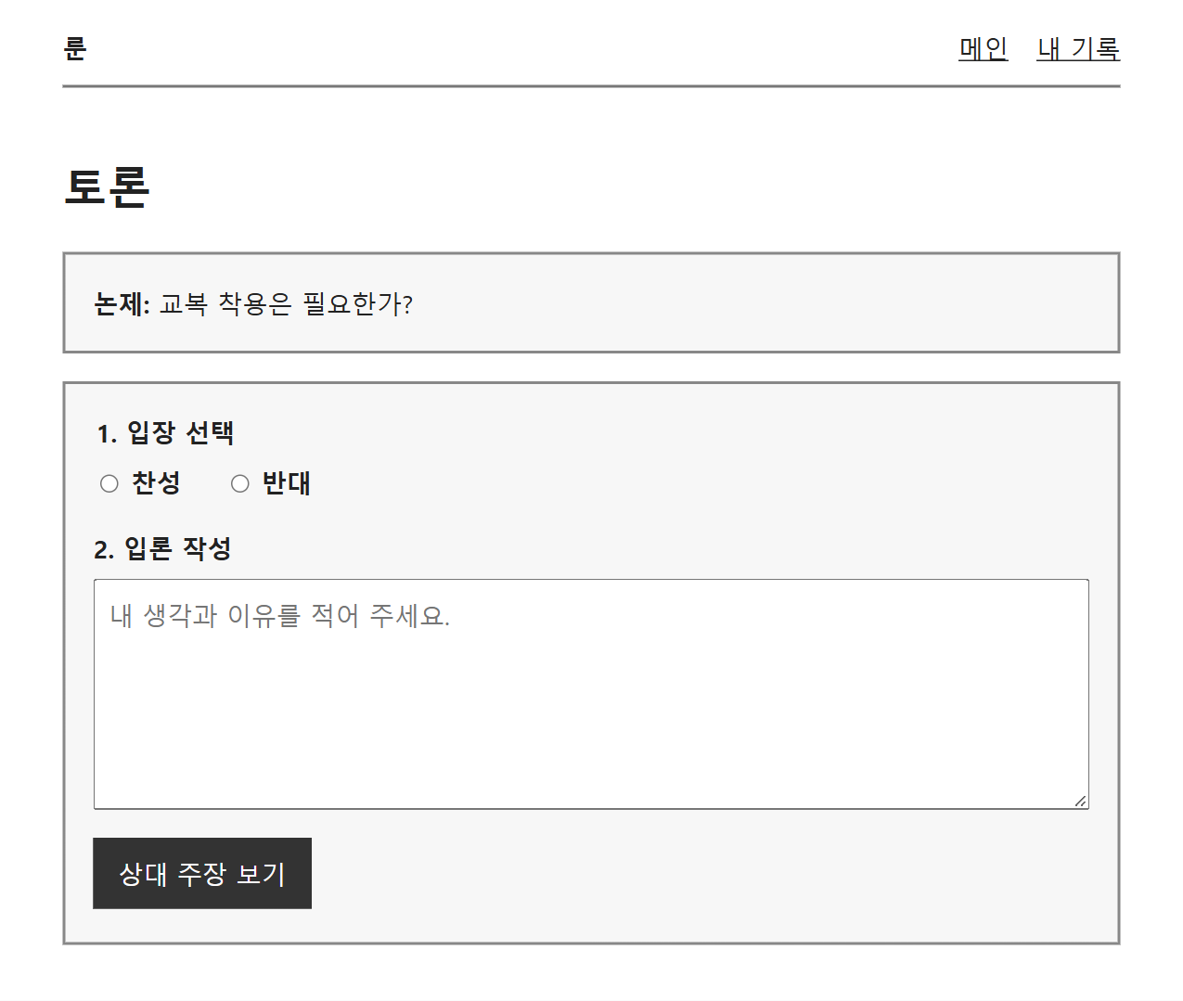
04
입론 다음에 반박
1 찬성 또는 반대 선택
2 내 생각과 이유 작성
3 상대 주장 확인 후 반박
한 번에 할 일을 하나씩 보여 주는 흐름
Notes:
출처: 와이어프레임 debate.html, app.js 및 기획서_1415한지석.pdf 1쪽. 현재 와이어프레임은 입론 제출 후 반박 영역을 표시하며, 결과 화면도 예시입니다.

Slide 6
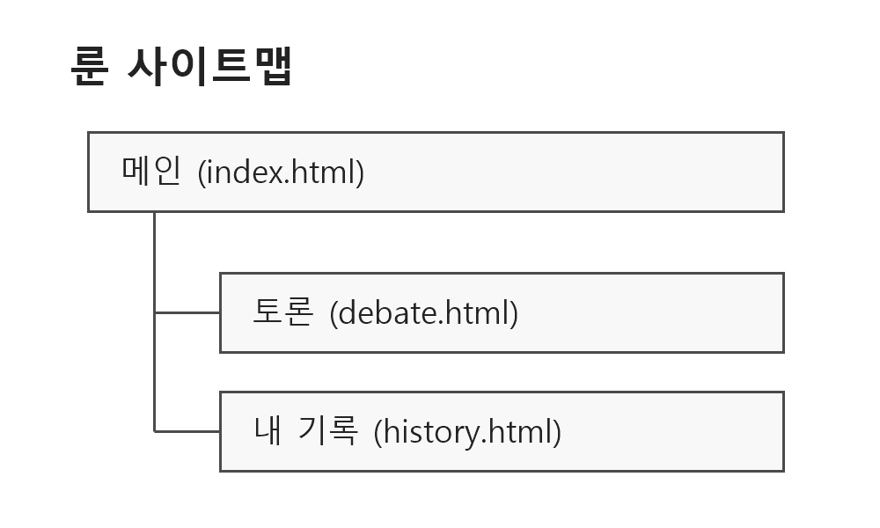
05
화면 구성은 세 가지
메인
논제 선택
토론
입론과 반박 작성
내 기록
작성 내용 확인
Notes:
출처: 사이트맵_1415한지석.png, 와이어프레임 HTML. 내 기록 화면은 현재 정적 예시이며 사용자가 쓴 내용을 실제로 저장하는 기능은 구현돼 있지 않습니다.

Slide 7
06
비슷한 서비스와 다른 점
Kialo Edu
Yoodli
룬
찬반 논거의 연결을
살펴볼 수 있다
혼자 말하기나 발표를
연습할 수 있다
녹음 없이 글로
입론과 반박을 연습한다
처음 토론하는 학생에게는 한 단계에 할 일 하나만 보여 주려 한다
Notes:
출처: 기획서_1415한지석.pdf 1~2쪽의 서비스 비교. Kialo Edu와 Yoodli 설명은 기획서 작성자의 조사 내용이며, 이 발표를 위해 별도로 검증한 결과가 아닙니다.

Slide 8
07
다음에 확인할 것
논제가 다양해야 계속 쓸까?
상대 주장이 뻔하면 반박 연습에 도움이 될까?
글 연습이 실제 토론의 긴장을 줄일까?
학생 3명의 답변을 바탕으로, 다음에는 직접 사용해 보고 확인한다
Notes:
출처: 기획서_1415한지석.pdf 2~3쪽. 인터뷰에서 논제 반복과 뻔한 상대 주장은 사용하지 않을 이유로 언급됐습니다. 실제 효과는 아직 검증되지 않았습니다.

